Slide 1

تشخیص خودکار حالت چهره توسط روش‌های یادگیری ماشین
به نام خدا
دانشكده مهندسی کامپيوتر
ارائه پروژه دوره‌ی کارشناسی
در رشته مهندسی کامپیوتر – گرایش نرم‌افزار
اساتید راهنما: دکتر سریانی – دکتر رحمانی
یاسر سوری
آبان ۱۳۹۰

Slide 2
فهرست مطالب
مقدمه
ساختار کلی سامانه‌های تشخیص چهره
طرح پیشنهادی
ارزیابی طرح پیشنهادی
نتیجه‌گیری
کارهای آینده

Slide 3


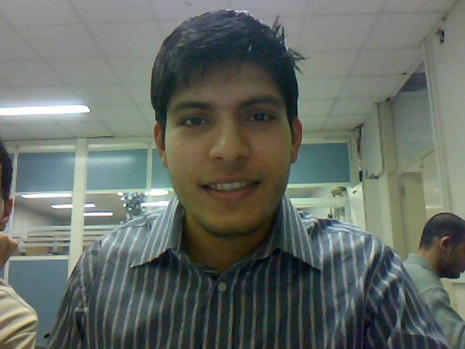

مقدمه
حالت چهره چیست؟
حالت‌های چهره
خوشحال – ناراحت – متعجب – عصبانی – ترسیده - معمولی

Slide 4
ساختار کلی – روش‌ها و رویکردها
دو رویکرد کلی
استفاده از کل تصویر تمام رخ چهره
تقسیم کردن تصویر چهره به تصاویر زیر بخش‌ها مثل چشم‌ها – لب و دهان و ...
مفید برای نرمال‌سازی
ذات حالت‌های چهره
دو روش کلی
روش مبتنی بر هندسه - دنبال کردن و پردازش حرکت بعضی نقاط خاص
روش مبتنی بر ظاهر - مقادیر رنگی نقاط تصویر
استفاده از فیلتر‌های مختلف مثل گبور و هار
استفاده از انتخاب کننده‌های ویژگی

Slide 5
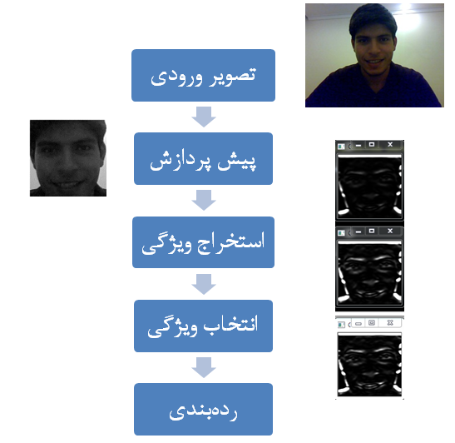
ساختار کلی

Slide 6
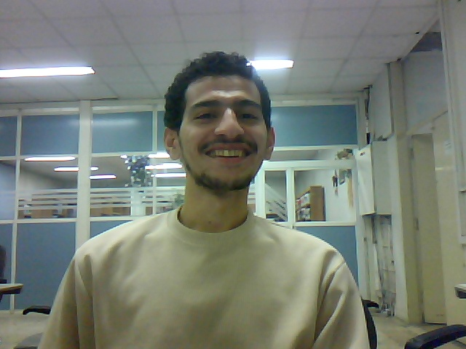

طرح پیشنهادی
نرمال سازی
تشخیص چهره
سیاه و سفید
تغییر ابعاد

Slide 7
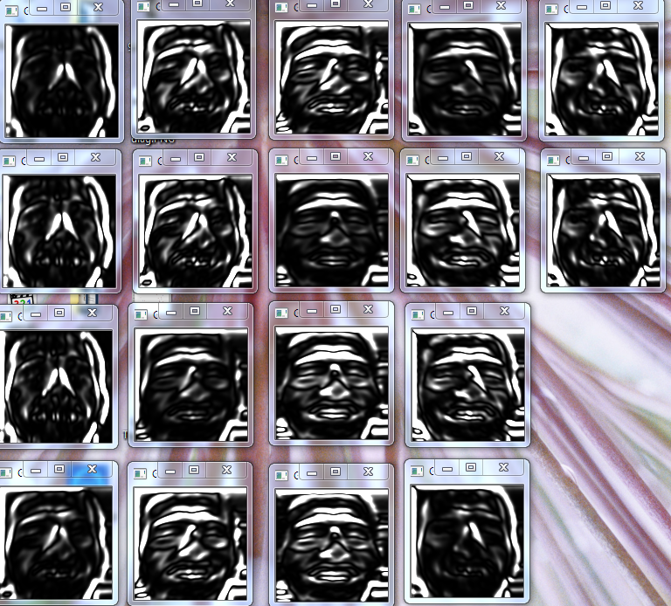
طرح پیشنهادی
استخراج ویژگی

Slide 8
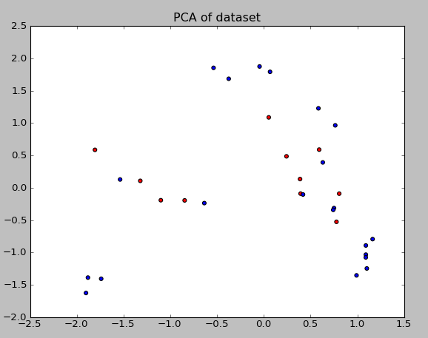
طرح پیشنهادی
انتخاب ویژگی

Slide 9
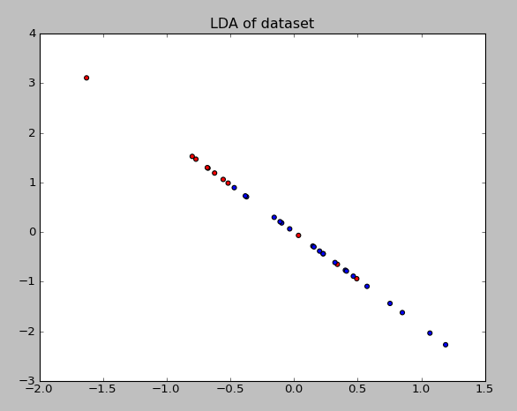
طرح پیشنهادی
انتخاب ویژگی

Slide 10
طرح پیشنهادی
رده‌بندی
۴ رده بند SVM
برای ۴ کلاس
به روش دو دو یی

Slide 11
طرح پیشنهادی
ارزیابی
دقت ۸۱.۲۵ ٪

Slide 12
کارهای آینده
بهبود نرم‌مال سازی
بهبود مرحله‌ی انتخاب ویژگی
بدون درنگ کردن سامانه

